Slide 1
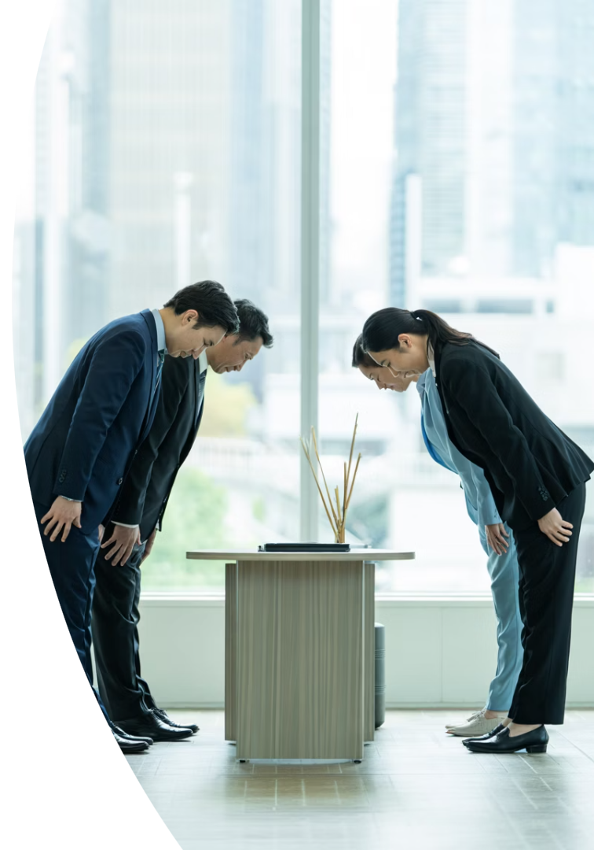
ビジネスマナー基本の五原則
ビジネスの世界で成功するには、専門知識だけでなく適切なマナーが不可欠です。

Slide 2
第一原則：時間厳守
5分前行動
定刻は既に遅い
余裕を持った計画
予期せぬトラブルに対応
遅刻時の対応
すぐに連絡、状況説明

Slide 3
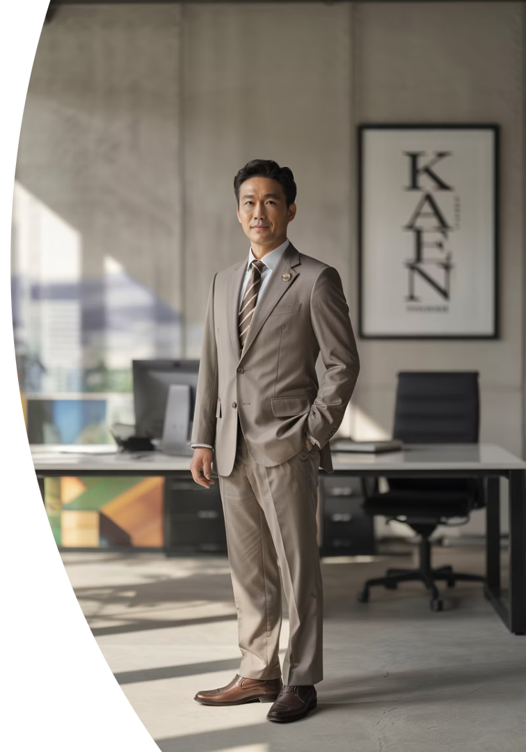
第二原則：身だしなみ
清潔感
整った髪型
シワやシミのない衣服
適切な髪型と髭の処理
TPOに合わせた服装
業界・シーンに適した装い

Slide 4
第三原則：言葉遣い
尊敬語
謙譲語
相手の行動を高める
1
2
自分の行動を低める
話し方
4
3
丁寧語
声の大きさ、明瞭さ
「です・ます」調

Slide 5
第四原則：挨拶と態度
心のこもった挨拶
先手の挨拶
相手の目を見て、明るい声で
自分から積極的に
前向きな態度
表情の重要性
「できる方法」を考える姿勢
適度な笑顔で好印象

Slide 6
第五原則：気配り
相手を思いやる心
マナーの本質
状況を察する
先回りした行動
約束を守る
信頼関係の基盤

Slide 7
職場での気配り実践例
共有スペース
備品管理
思いやり
会議室の椅子を元に戻す
プリンターの紙を補充
お茶を入れる際に声かけ
チームサポート
「手伝えることはある？」

Slide 8
顧客対応での気配り
来客対応
ドア開閉、荷物持ち運び、飲み物提供
商談中の姿勢
メモを取りながら誠実に対応
アフターフォロー
約束を守り、期限内に対応

